Slide 1










Clinique thématique 6
Mobilisation des soutiens :
Conseils pour élaborer des propositions de mobilisation de ressources et un mécanisme de mise en relation ; Proposition sur le genre et élaboration d’un projet sur le genre et la biodiversité
Image ici
Genre et processus de renforcement des capacités et d'échange du NBSAP
24 ^{mars} 2026

Slide 2
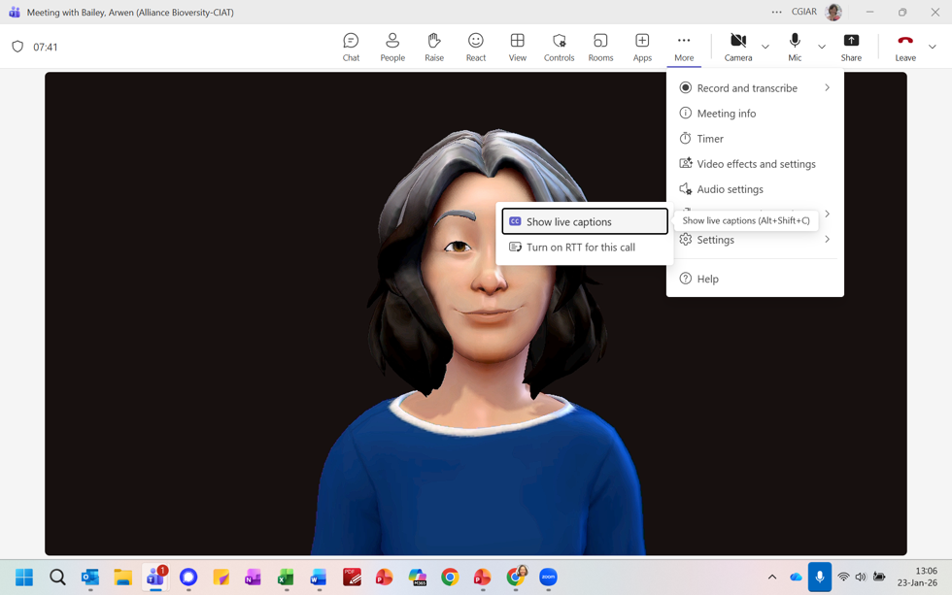
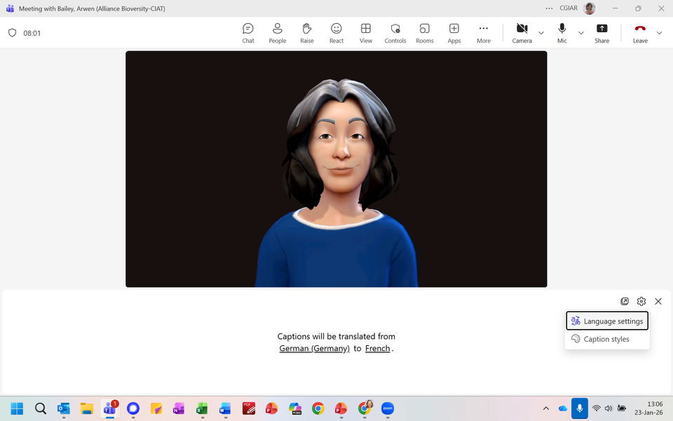


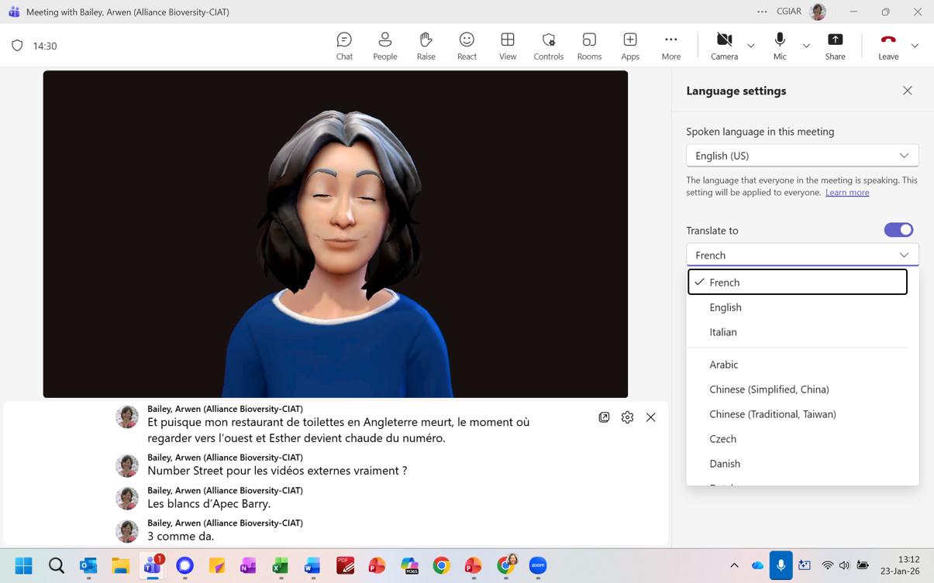
1
2
3

Slide 3
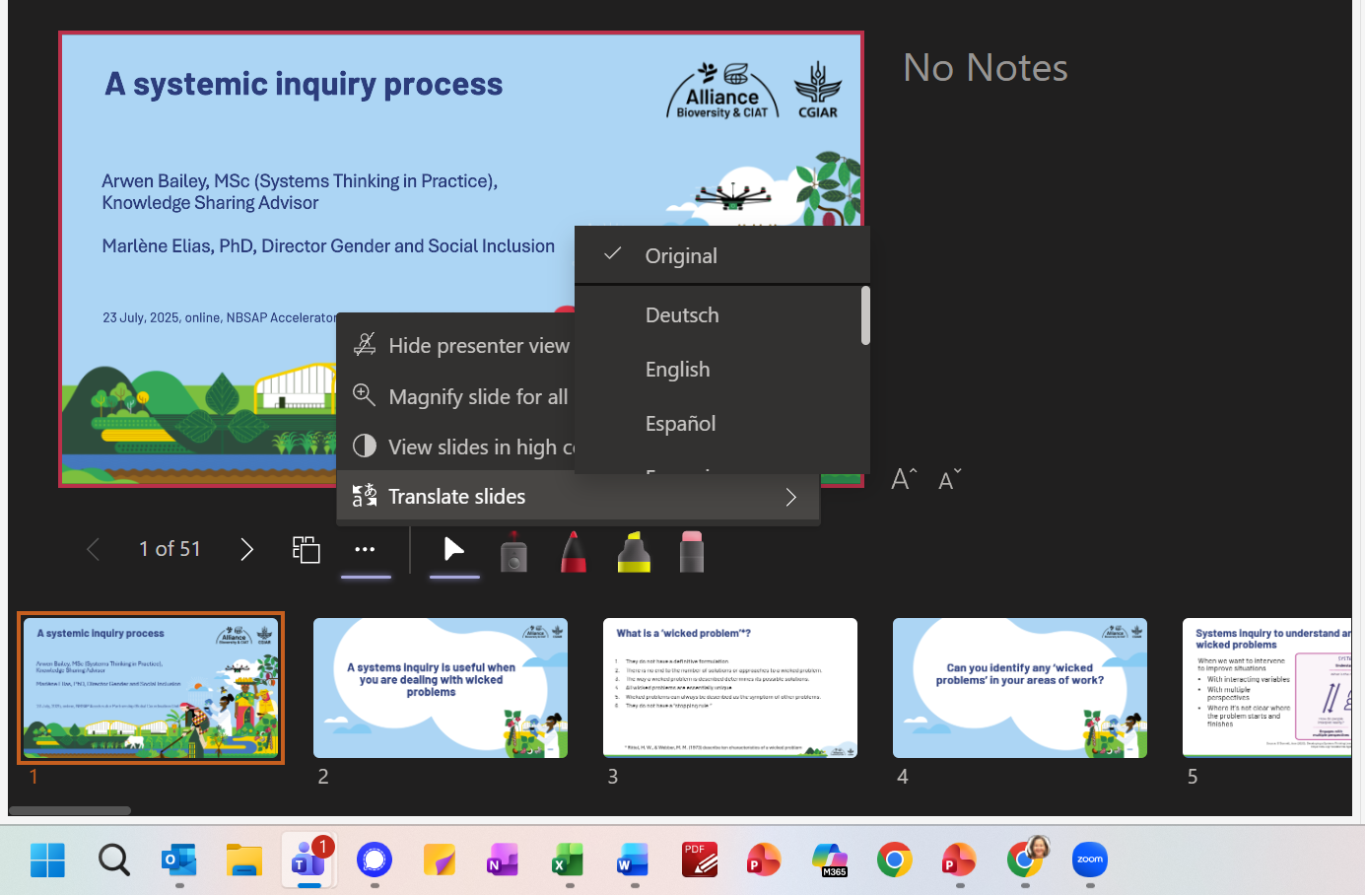

Slide 4

10h00–10h05
Accueillir
Bienvenue et objectifs
Brève description de la clinique du travail
Ordre du jour
10:05–10:50
Partage de nos connaissances : Clinique de travail thématique
Présentation interactive pour partager des conseils et des astuces pratiques afin de développer une consultation inclusive à plusieurs acteurs
10:50 - 11:00
Questions et réponses
Les participants auront l'occasion de poser des questions sur les recommandations présentées.
11h00 - 11h25
L'union fait la force : échange et dépannage entre pairs
Les pays partageront leurs expériences et les difficultés rencontrées dans l'élaboration d'une analyse de genre afin d'obtenir des recommandations des participants.
11h25 - 11h30
Conclure
Planification de la prochaine session de renforcement des capacités

Slide 5
Objectifs
Mobiliser le soutien aux projets genre-biodiversité
Fournir un aperçu de la mobilisation du soutien aux projets sur le genre et la biodiversité
de mise en relation des partenariats de l'accélérateur NBSAP (MMM)
Présentez un aperçu du MMM.
Partager des conseils pratiques sur l'élaboration d'une demande pour le mécanisme de mise en relation des AP du NBSAP
Présentez le soutien que nous pouvons apporter pour faire émerger des idées et soumettre une demande au MMM.
Promouvoir les échanges entre pairs sur les bonnes pratiques et les enseignements tirés de l'expérience.
Attendu résultat de ce session :
Les partenaires nationaux comprennent mieux comment atteindre l'objectif « 1 dossier de demande élaboré et soumis à NBSAP AP MMM » et sont pleinement conscients du soutien individualisé qui leur sera apporté par l'équipe.

Slide 6
En nous appuyant sur notre précédent cliniques et composantes de le genre et la biodiversité projet
Précédent cliniques et votre pays​​ travail sous le genre - biodiversité projet constructions le fondation pour développement du genre et de la biodiversité projets :
Analyse situationnelle
(Clinique 1)
Ateliers nationaux
Genre et biodiversité
feuille de route
(Clinique 4)
Objectifs nationaux en matière d'égalité des sexes et de biodiversité et résultats attendus
Données et informations nationales et locales sur le genre et la biodiversité
Consultations des parties prenantes
(Clinique 2)
Feuilles de route validées
Focus de aujourd'hui clinique événement
Partie I :
Aperçu du soutien à la mobilisation pour les projets genre-biodiversité
Paysage des opportunités de financement
Partie II :
Élaborer des demandes sur le genre et la biodiversité pour le
mécanisme
de jumelage des partenariats de l’accélérateur NBSAP ( 1 dossier de demande élaboré et soumis au mécanisme de jumelage des partenariats de l’accélérateur NBSAP )

Slide 7



Partie I :
Mobiliser le soutien aux projets genre-biodiversité

Slide 8

Mobiliser le soutien signifie
Sécuriser politique et communautaire support
Établir un partenariat à travers secteurs
Sensibiliser et démontrer​ valeur
Et bien sûr, sécuriser les ressources techniques et financières
Source de l'image : Unsplash / Lien vers

Slide 9
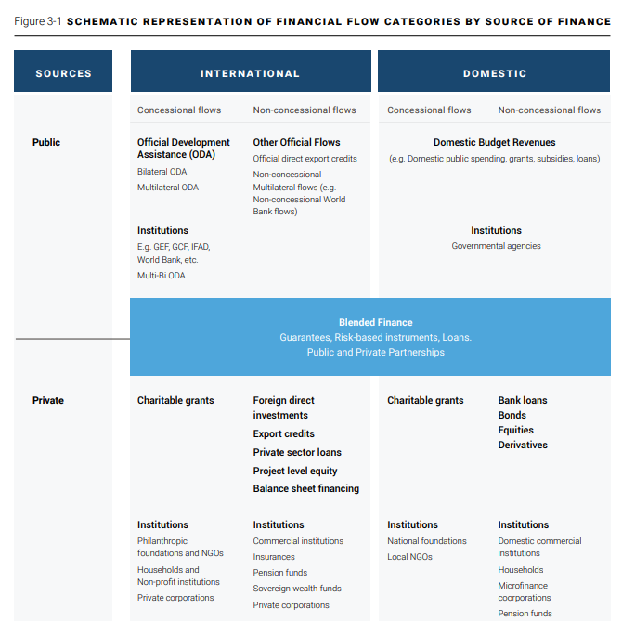
Un paysage en évolution
Climat et biodiversité internationaux fonds
budgets nationaux et développement programmes
( biodiversité) finance plans )
Mélangé finance et secteur privé investissement
Source de l'image : UNCCD_Évaluations des besoins financiers -WEB2.pdf , p. 34

Slide 10
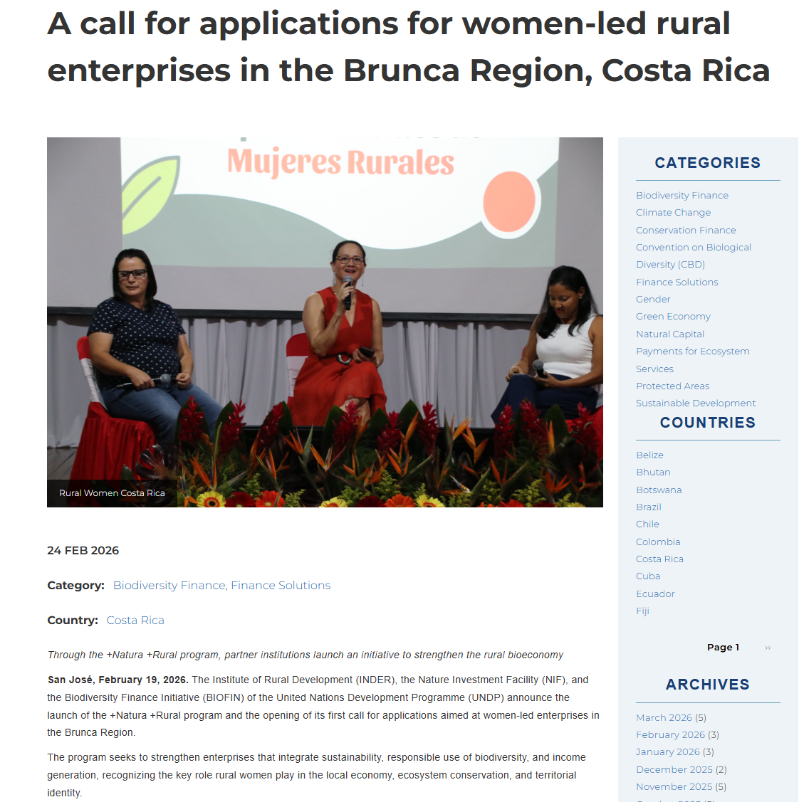
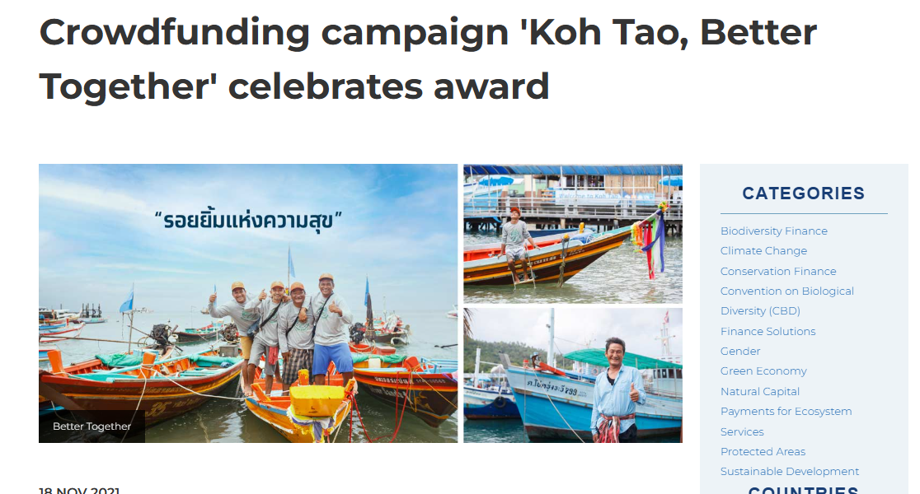

Il n'existe pas de solution universelle.
Paiements pour Services
biodiversité Crédits
Marchés du carbone
Fonds d'entreprise pour la biodiversité
Étiquetage budgétaire
incubateurs d'entreprises

Slide 11
Partie II :
Comment élaborer une demande pour le mécanisme de mise en relation des AP NBSAP (MMM) ?
Quoi est Le NBSAP AP MatchMaking Mécanisme ?
Conseils et réussite facteurs pour les demandes
De quel soutien avons-nous besoin de la part de nos partenaires nationaux pour faire émerger des idées et soumettre une demande au MMM ?

Slide 12
Partie II :
Comment élaborer une demande pour le mécanisme de mise en relation des AP NBSAP (MMM) ?
Quoi est Le NBSAP AP MatchMaking Mécanisme ?
Conseils et réussite facteurs pour les demandes
De quel soutien avons-nous besoin de la part de nos partenaires nationaux pour faire émerger des idées et soumettre une demande au MMM ?

Slide 13

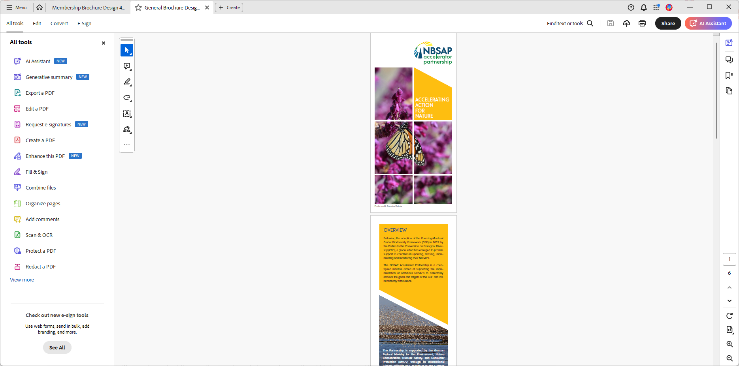










Partenariat d'accélération NBSAP
Annoncé lors de la COP 15, un partenariat piloté par les pays vise à accélérer la mise en œuvre des stratégies et plans d'action nationaux pour la biodiversité, conformément au Cadre mondial pour la biodiversité.
Soutenir la mise en œuvre du NBSAP
Renforcer les capacités techniques et institutionnelles
Faciliter l'accès au financement de la biodiversité
Harmoniser les flux financiers pour l’intégration de la biodiversité
Favoriser l'apprentissage et la collaboration entre pairs
Valoriser les NBSAPS dans la planification du développement national

Slide 14

Mise en relation Mécanisme
Plateforme hybride axée sur la demande pour accélérer l’accès des pays à l’assistance technique, aux ressources financières et aux services de connaissances dans 23 cibles du GBF .
Mécanisme central du NBSAP AP
Théorie du changement :
  Si les besoins nationaux sont clairement définis, centralisés et mis en relation avec les partenaires adéquats grâce à un processus transparent et coordonné, l'engagement devient plus efficace, moins fragmenté et plus susceptible d'aboutir à un soutien technique et financier.
Objectifs
  Connexions rapides
  Centraliser les demandes par pays
  Renforcer les synergies
  Maximiser l'impact
  Fournir un soutien personnalisé
Notes:
Le mécanisme de mise en relation du Partenariat d'accélération de la NBSAP vise à connecter rapidement les pays membres avec le soutien technique et financier nécessaire à l'accélération de la mise en œuvre de la NBSAP. Il met en relation les demandes de soutien technique et financier formulées par les pays avec les services institutionnels, les acteurs non étatiques et les services offerts aux pays membres, assurant ainsi une adéquation efficace entre les besoins et les solutions. Ce mécanisme est un service exclusif aux membres du Partenariat d'accélération de la NBSAP.

Slide 15



Mise en relation Mécanisme
Mission
Correspondre
Mettre en relation les besoins des pays en matière de biodiversité avec les partenaires techniques et financiers compétents.
Une correspondance désigne une connexion confirmée entre un pays et un ou plusieurs partenaires – et non une décision de financement.
Mécanisme de mise en relation
  Courtier neutre
  Plateforme de partenariat
  Processus de coordination structuré
  Soutenu par une infrastructure numérique
Mécanisme
Les pays soumettent leurs demandes ; le MMM les centralise et les partage avec ses membres ; les partenaires intéressés manifestent leur intention ; les pays décident de leur participation.
Notes:
Le processus est axé sur la demande et piloté par les pays.
Le pays soumet une demande d'assistance par courriel.
Nous recevons la demande, la centralisons dans notre système et la partageons avec les membres du partenariat NBSAP Accelerator.
Les partenaires intéressés manifestent leur intention de s'engager.
Le pays décide de poursuivre ou non cet engagement.
En résumé, le mécanisme
Agit en tant que courtier neutre
Sert de plateforme de partenariat
Fournit un processus de coordination structuré
Elle repose sur une infrastructure numérique.

Slide 16
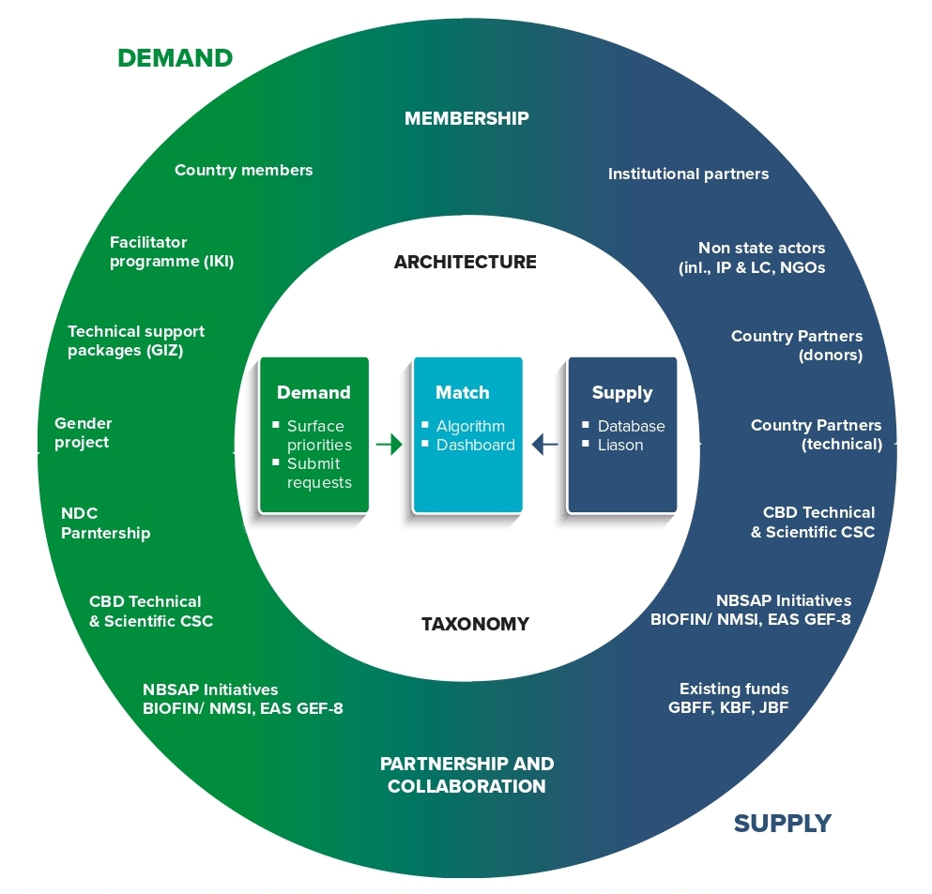
Mettre en relation les pays avec un soutien technique et financier pour 23 objectifs du Fonds mondial pour la gouvernance (GBF) :
Demandes de surface et de capture
Diffuser au réseau de fournisseurs
Correspondance des coordonnées

Slide 17
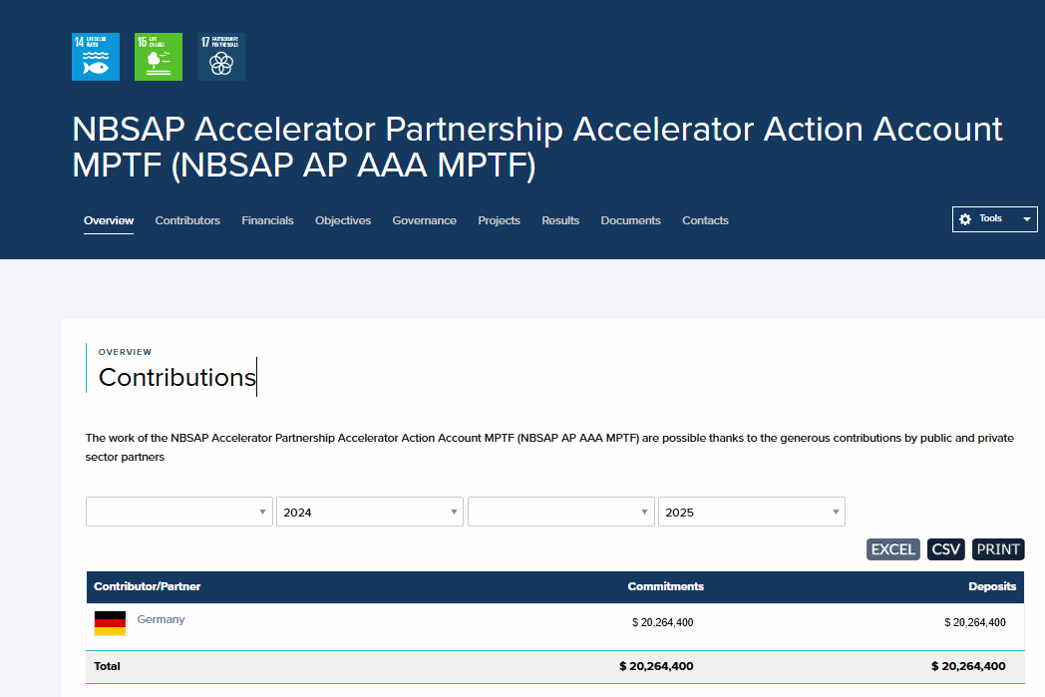
Compte d'action accélérateur
Fonds fiduciaire multipartenaire dédié (MPTF) conçu pour soutenir les demandes prometteuses soumises par le biais du mécanisme de jumelage qui ne peuvent être satisfaites ailleurs.
Lancée lors de la COP16 à Cali, l'AAA contribue à combler les déficits de financement et permet d'apporter un soutien technique lorsqu'aucun partenaire n'est immédiatement disponible.
Elle dispose actuellement d'environ 20 millions de dollars, disponibles jusqu'en 2030.

Slide 18
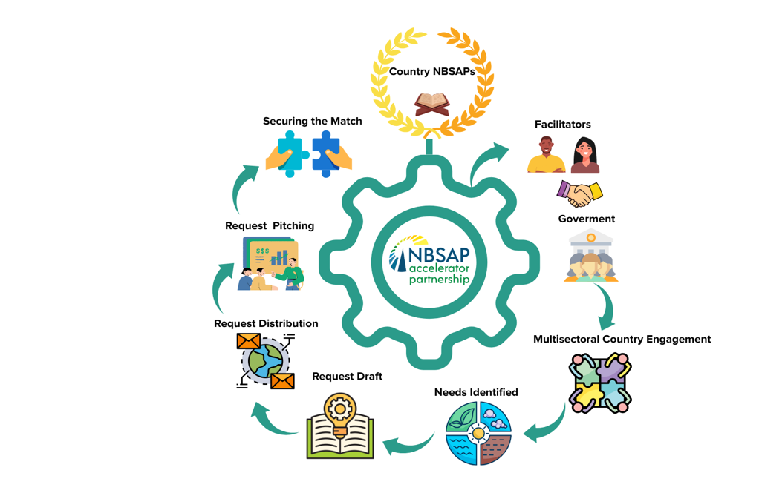
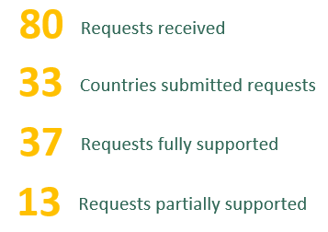
Points focaux du gouvernement AP du NBSAP
(+ 24 avec le soutien d'un facilitateur)

Slide 19
Fonctionnement : Du besoin à la mise en relation
Approbation du pays
Manifestation d'intérêt
Définir et soumettre
Partager
Correspondre
Finaliser
  Surface a besoin
  Recherche
  Commentaires et avis
  Affiner et formuler la demande
  Les fournisseurs manifestent leur intérêt .
  Les pays examinent l'expression de intérêt et déterminer si à procéder .
  Les fournisseurs et les pays s'engagent directement à définir suivant mesures
  Demandes sont centralisé et distribué à un réseau mondial de aspects techniques , financiers et de mise en œuvre partenaires .
Notes:
Quelle est la différence entre la plateforme, le mécanisme et le nombre total de pays ?

Slide 20

      Questions

Slide 21
Partie II :
Comment élaborer une demande pour le mécanisme de mise en relation des AP NBSAP (MMM) ?
Quoi est Le NBSAP AP MatchMaking Mécanisme ?
Conseils et réussite facteurs pour les demandes
De quel soutien avons-nous besoin de la part de nos partenaires nationaux pour faire émerger des idées et soumettre une demande au MMM ?
Notes:
Bienvenue 5 min
Objectifs et structure de la réunion
Présentation des participants (question d'introduction : pourquoi êtes-vous enthousiaste à l'idée d'être ici ?)

Slide 22
Considérations clés pour une forte demande
Alignement stratégique :
Cette demande est-elle clairement liée à une action prioritaire ou à un objectif du NBSAP ?
Est-ce pertinent au regard des priorités du NBSAP ?
Soutien catalytique :
Cette intervention permettra-t-elle de débloquer, d'accélérer ou de supprimer un obstacle à une mise en œuvre plus large du NBSAP ?
État de préparation :
Le pays est-il institutionnellement prêt à mettre en œuvre cette mesure dans un délai de 12 à 24 mois ?
Portée et proportionnalité
Existe-t-il un périmètre de soutien clairement défini ?
La demande est-elle suffisamment ciblée pour permettre une accélération catalytique ( par exemple , pas un programme complet de type FEM ) ?
Réalisme budgétaire :
Le budget proposé est-il proportionné aux résultats attendus et réalisable dans les limites des paramètres d'accélération ?

Slide 23
Succès facteurs pour les demandes fortes
Processus participatif pour identifier un sujet d'actualité et pertinent
    Un processus participatif garantit l’appropriation, un processus inclusif (participation pleine et effective des titulaires de droits et des parties prenantes), la priorité absolue accordée à votre contexte local, l’obtention du soutien politique et communautaire, la possibilité de construire des partenariats intersectoriels, etc.
Élaborer une théorie du changement solide
Racontez une histoire captivante
Clairement démonstration le valeur de le demande est clé sensibiliser et susciter l'intérêt des fournisseurs potentiels.

Slide 24

Processus participatif visant à identifier un sujet d'actualité et pertinent.
Appuyez-vous sur l’analyse de la situation et la feuille de route que vous avez co-élaborées lors des consultations afin de
    identifier le problème que vous souhaitez résoudre
    OU
    développer davantage les solutions qui ont été proposées et discutées afin de faire entendre la voix des femmes et d'accélérer la mise en œuvre d'une stratégie nationale pour le soutien aux entreprises et aux personnes handicapées (NBSAP) tenant compte des questions de genre ?
    Il est clair que la demande d'actions prioritaires et d'objectifs dans les plans d'action nationaux pour la sécurité et la planification (PANB) est pertinente.
Démontrez clairement comment la demande permettra de débloquer ou d'accélérer la mise en œuvre des NBSAP.

Slide 25
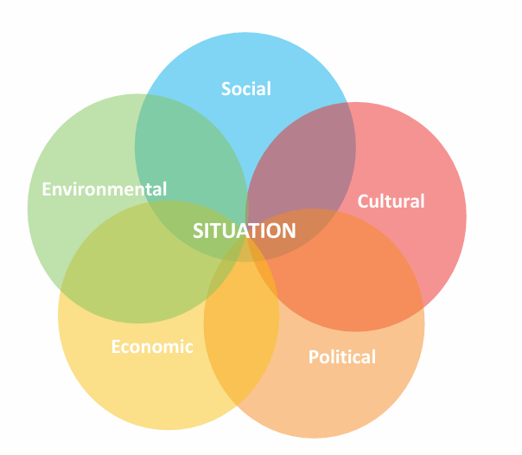
CONSEIL
Appuyez-vous sur vos processus d'analyse situationnelle et de consultation.
" Si toi incorrectement comprendre le situation et diagnostic erroné le problème , tout que suit est probable à être faux ."
( Tutoriel sur le modèle logique du Wisconsin )
    Examiner minutieusement l'ensemble du processus mené jusqu'à présent afin de
    1. Identifiez le problème que vous souhaitez résoudre
    OU
    2. Développer davantage les solutions qui ont été proposées et discutées afin de donner plus de poids à la voix des femmes et d'accélérer la mise en œuvre d'une stratégie nationale pour le soutien aux entreprises et aux personnes handicapées (NBSAP) tenant compte des questions de genre ?
Lectures complémentaires et sources : Guide n° 1 sur la théorie du changement – La situation

Slide 26
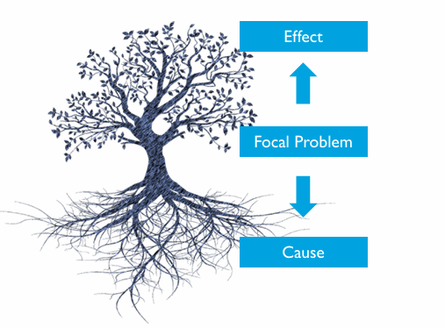
CONSEIL
Investissez dans la compréhension de la cause et de l'effet du problème/de la solution identifié(e).
    Une fois que vous avez identifié le problème à résoudre ou les solutions à approfondir, réfléchissez aux causes et aux conséquences de ce problème/cette solution. Cela vous aidera à prioriser vos actions.
Lectures complémentaires et sources : Guide n° 1 sur la théorie du changement – La situation

Slide 27
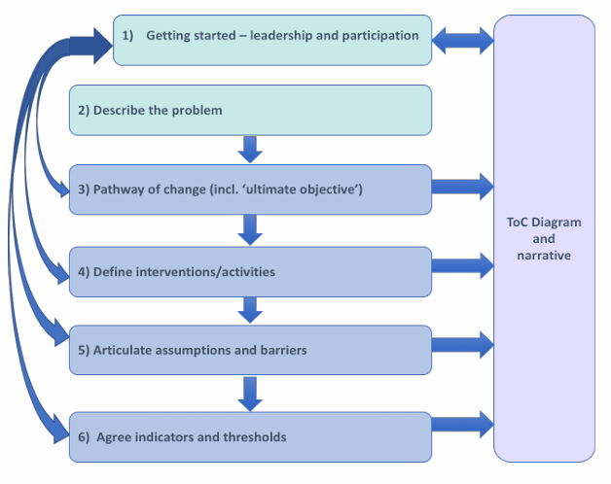
Théorie du changement – définition choisie
« L’approche par la théorie du changement est un processus de planification et d’évaluation de projet qui établit un lien entre l’objectif à long terme d’un projet et les changements intermédiaires et initiaux nécessaires à sa réalisation . Elle encourage l’équipe de projet ou un groupe de parties prenantes à expliquer comment le projet est conçu pour atteindre ses objectifs, ainsi que le processus par lequel les changements se produiront. Cette approche met l’accent sur la théorie et les hypothèses qui sous-tendent le cheminement du changement, depuis la mise en œuvre des interventions et activités sélectionnées jusqu’aux résultats escomptés . » (Conservation International, 2013)
Lectures complémentaires et sources : Microsoft Word - Note d'information sur la théorie du changement v8_MH edit_IMPACT format_PP_RA.docx

Slide 28
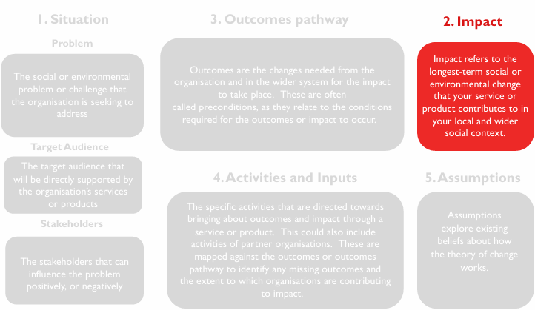
CONSEIL
Utiliser la cartographie inverse
    Testez votre cheminement vers le résultat en remontant à partir du résultat final/du changement que vous souhaitez voir : placez la phrase « Pour que cela se produise… » entre chaque précondition/résultat.
    Cela conduira à une logique forte du type « si [résultat] alors [impact] ».
Lectures complémentaires et sources :
Microsoft Word - Note d'information sur la théorie du changement v8_MH edit_IMPACT format_PP_RA.docx / Guide sur la théorie du changement n° 2 - Impact

Slide 29
Partie II :
Comment élaborer une demande pour le mécanisme de mise en relation des AP NBSAP (MMM) ?
Quoi est Le NBSAP AP MatchMaking Mécanisme ?
Conseils et réussite facteurs pour les demandes
De quel soutien avons-nous besoin de la part de nos partenaires nationaux pour faire émerger des idées et soumettre une demande au MMM ?

Slide 30
En nous appuyant sur notre précédent cliniques et composantes de le genre et la biodiversité projet
Précédent cliniques et votre pays​​ travail sous le genre - biodiversité projet constructions le fondation pour développement du genre et de la biodiversité projets :
Analyse situationnelle
(Clinique 1)
Ateliers nationaux
Genre et biodiversité
feuille de route
(Clinique 4)
Objectifs nationaux en matière d'égalité des sexes et de biodiversité et résultats attendus
Données et informations nationales et locales sur le genre et la biodiversité
Consultations des parties prenantes
(Clinique 2)
Feuilles de route validées
Focus de aujourd'hui clinique événement
Partie I :
Aperçu du soutien à la mobilisation pour les projets genre-biodiversité
Paysage des opportunités de financement
Partie II :
Élaborer des demandes sur le genre et la biodiversité pour le
mécanisme
de jumelage des partenariats de l’accélérateur NBSAP ( 1 dossier de demande élaboré et soumis au mécanisme de jumelage des partenariats de l’accélérateur NBSAP )

Slide 31
Développement et validation des requêtes
De quoi a-t-on besoin ?
Comment pouvons-nous vous aider ?
Atelier thématique ^{du} 24 mars 2026 :
« Mobiliser le soutien : conseils et outils pour élaborer des propositions de mobilisation de ressources pour les projets genre-biodiversité »
Note d'orientation pour l'élaboration et la validation d'une demande au mécanisme de jumelage des AP du NBSAP , incluant des informations générales sur les lacunes et les facteurs de réussite
Échanges et soutien bilatéraux
Thèmes prioritaires identifiés par les pays pour élaborer des propositions
Les pays élaborent et valident les demandes MMM

Slide 32




Questions et réponses
Notes:
Bienvenue 5 min
Objectifs et structure de la réunion
Présentation des participants (question d'introduction : pourquoi êtes-vous enthousiaste à l'idée d'être ici ?)

Slide 33
Partage d'expérience
Notes:
Bienvenue 5 min
Objectifs et structure de la réunion
Présentation des participants (question d'introduction : pourquoi êtes-vous enthousiaste à l'idée d'être ici ?)

Slide 34
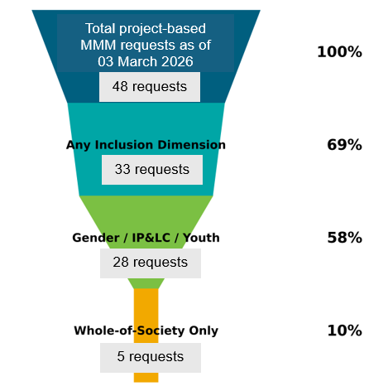
Une approche sociétale globale dans les demandes MMM
→ Référence à l’intégration d’une approche sociétale globale, mais peu de demandes incluent des activités sensibles au genre ou transformatrices en matière de genre
28 des 48 demandes MMM fondées sur des projets mentionnent au moins une des trois dimensions d'inclusion dans leur section Activités proposées
Le genre est principalement mentionné avec les catégories Jeunesse et Droits de propriété intellectuelle et de droit local ; seules 6 demandes mentionnent exclusivement le genre.
L'IA assistée analyse de demandes MMM basées sur des projets comme du 3 mars 2026

Slide 35
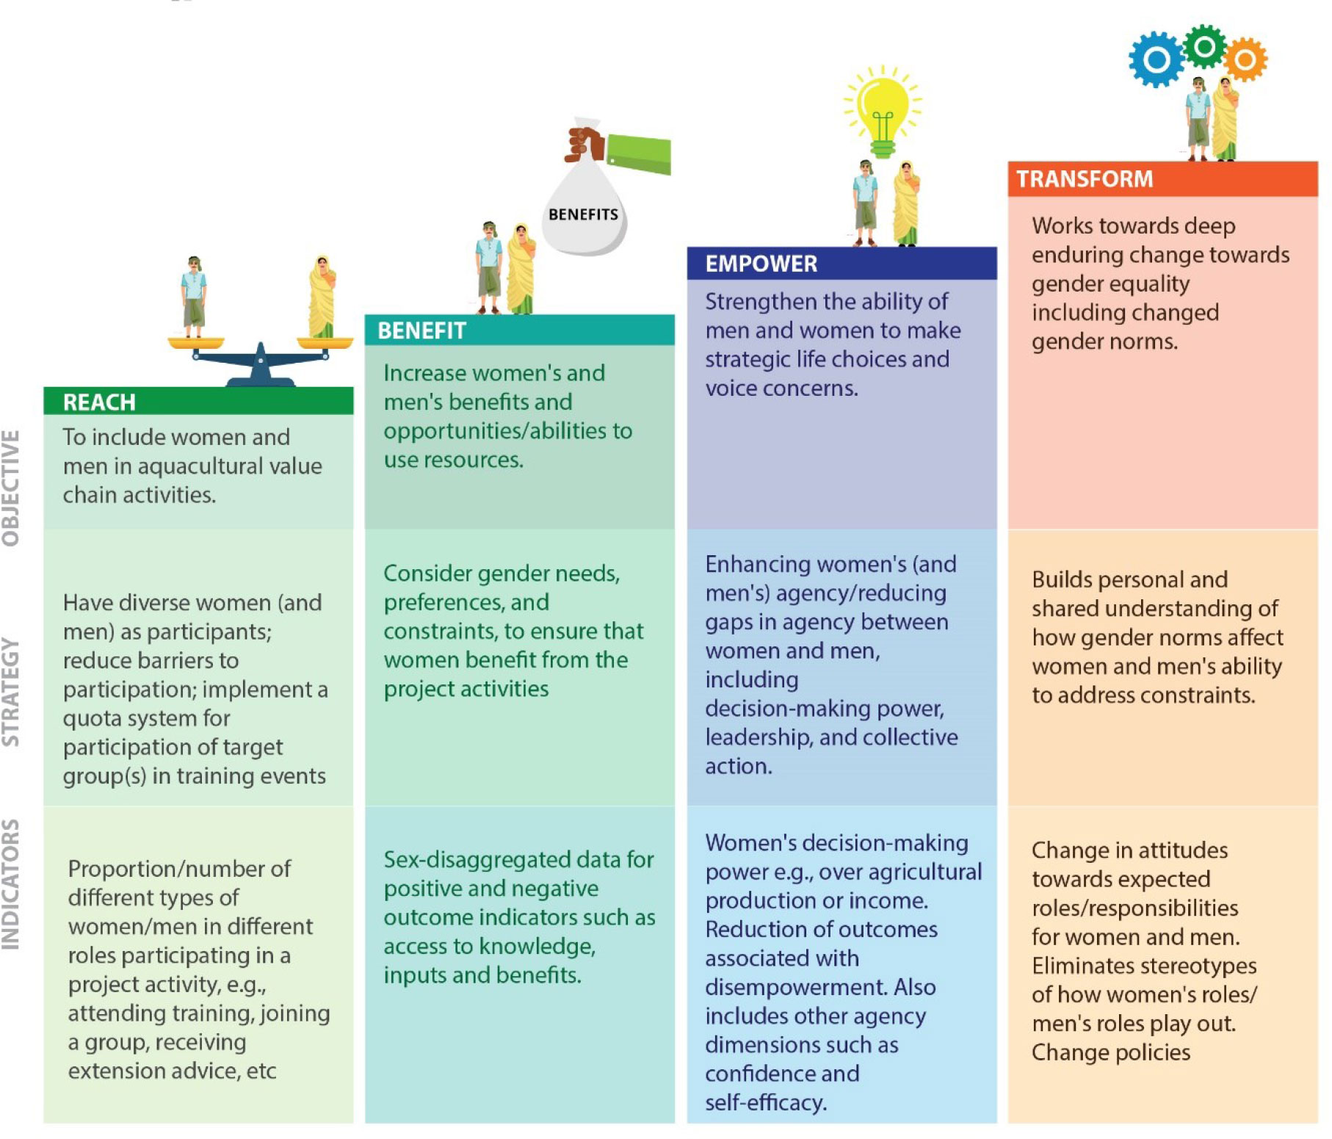
L'inclusion sociale dans MMM demande une perspective qualitative
Œuvre à un changement profond et durable, notamment en faisant évoluer les normes et les politiques en matière de genre.
Renforcer la capacité des femmes à faire des choix de vie stratégiques et à mettre ces choix en œuvre.
Tenir compte des besoins, des préférences et des contraintes liés au genre afin de garantir que les femmes bénéficient des activités du projet.
(par exemple, améliorer la sécurité alimentaire, les revenus, la santé)
Inclure les femmes dans les activités du projet.
Passer d'une approche sensible au genre à une approche réactive au genre et transformatrice en matière de genre
Sources des images : Cadre Reach-benefit-empower-transform (RBET) : Adam R et Njogu L (2023) adapté de (Johnson et al., 2017) et ( Mcdougall et al., 2021b).
Indicateurs
Sensible au genre
sensible au genre
Transformation des genres

Slide 36
Exemple : Mise en œuvre de la Route des femmes dans le cadre du Plan d’action colombien pour la biodiversité à l’horizon 2030
Fournisseurs | ONU Femmes Colombie et financé par l'AAA
Sujet | Institutionnaliser la participation des groupes de femmes à la mise en œuvre du NBSAP
But | En autonomisant les femmes par l'éducation, les réseaux et le soutien direct aux initiatives en faveur de la biodiversité , on favorise l'action collective, le renforcement de la gouvernance, de la communication et de la mise en œuvre locale, permettant ainsi à la Colombie d'atteindre ses objectifs du Plan d'action pour la biodiversité 2030, avec un impact communautaire mesurable et des engagements internationaux renforcés.
Activités sélectionnées | Stratégie pédagogique pour la diffusion du Plan d’action Genre et Biodiversité (PAGB) de la NBSAP . Concevoir et mettre en place une école de multiplicatrices pour femmes Consolider un réseau national de femmes gardiennes de la biodiversité : formaliser le dialogue, les programmes de plaidoyer et les alliances qui alimentent les outils de planification et améliorent la cohérence Renforcer les processus communautaires de conservation de la biodiversité menés par les femmes grâce au financement, à l'appui technique, à la formation et au partage d'expériences

Slide 37




Prochain thème
Clinique du travail
Notes:
Bienvenue 5 min
Objectifs et structure de la réunion
Présentation des participants (question d'introduction : pourquoi êtes-vous enthousiaste à l'idée d'être ici ?)

Slide 38
Plan de renforcement des capacités : Clinique de travail thématique
31 mars
Mettre en lumière la valeur ajoutée du genre : Conseils pour systématiser les études de cas et documenter les impacts des solutions fondées sur la nature sur le genre

Slide 39

Merci!
Merci !
Merci !
Спасибо !
ขอบคุณ !

